Slide 1
Didattica inclusiva
(P.D.P e P.E.I)

Slide 2
BES
(Bisogni Educativi Speciali)
D.M. 27/12/2012
Disabilità
Svantaggio
socio economico linguistico e culturale
Disturbi Evolutivi Specifici
Funzionamento Intellettivo limite (FIL)
DSA
(Disturbi Specifici dell’Apprendimento)
Deficit da disturbo dell’attenzione e dell’iperattività
(DDAI; ADHD)
Deficit del linguaggio, delle abilità non verbali, della coordinazione motoria

Slide 3
Disabilità
Alunni che presentano una minorazione fisica, psichica o sensoriale, stabilizzata o progressiva, causa di difficoltà di apprendimento, di relazione, di integrazione
Legge n. 104 del 1992

Slide 4
Disturbi Evolutivi Specifici
Funzionamento Intellettivo limite (FIL)
DSA
(Disturbi Specifici dell’Apprendimento)
Deficit da disturbo dell’attenzione e dell’iperattività
(DDAI; ADHD)
Deficit del linguaggio, delle abilità non verbali, della coordinazione motoria

Slide 5
DSA
(Disturbi Specifici dell’Apprendimento)
Il disturbo specifico dell’apprendimento è inteso come un
«disturbo del neuro-sviluppo con un’origine biologica che è alla base delle anomalie a livello cognitivo che sono associate a sintomi comportamentali del disturbo. L’origine biologica comprende un’interazione di fattori genetici, epigenetici e ambientali, che colpiscono le capacità cerebrali di percepire o processare informazioni verbali o non verbali
in modo efficiente e preciso»
(Manuale diagnostico e statistico dei disturbi mentali, ed. 2014)
DSA: Chi, pur dotato di Normali Capacità cognitive, presenta una difficoltà specifica di apprendimento

Slide 6
Tipologie di DSA
Dislessia
Discalculia
Disortografia
Disgrafia
Legge n. 170 del 2010
Nuove norme in materia di disturbi specifici di apprendimento in ambito scolastico

Slide 7
Dislessia
Disturbo specifico della lettura che si manifesta con una difficoltà nella decodifica del testo
Elementi che consentono di individuare la dislessia
Lettura lenta e stentata
Difficoltà a riconoscere i grafemi diversamente orientati nello spazio (p/q; b/d; u/n; a/e)
Difficoltà nel riconoscere suoni simili (m/n; s/z; f/v)
Inversione di lettere (lo studente legge li al posto di il)
Omissione di grafemi e sillabe (legge pota al posto di porta)
Omissione di parole e salti da una riga all’altra
Omissione di consonanti doppie
Difficoltà nel riconoscimento di gruppi consonantici (gn; ghi; chi; che; gli; sci; sche)
Difficoltà nel copiare alla lavagna

Slide 8
Il ragazzo dislessico può leggere e scrivere, ma riesce a farlo solo impegnando al massimo le sue capacità e le sue energie, poiché non riesce in maniera automatica e perciò si stanca rapidamente, commette errori e ha difficoltà di apprendimento

Slide 9
Disortografia
Disturbo specifico della scrittura che si manifesta con difficoltà nella competenza
ortografica e fonografica (trascodifica del linguaggio orale in linguaggio scritto)

Slide 10
Disgrafia
Disturbo specifico della grafia che si manifesta con una difficoltà nell'abilità motoria della scrittura.
La disgrafia riguarda dunque la componente meccanica della scrittura.
Il gesto grafico appare goffo, incerto, impacciato, discontinuo, in alcuni casi, difficile da decifrare.
La difficoltà di riproduzione grafica è attribuibile a diverse difficoltà :
Posizione: Impugnatura scorretta del mezzo grafico (es. gomito non appoggiato sul tavolo; rigidità delle dita; movimenti troppo ampi del braccio)
Spazio: Mancato rispetto dei margini del foglio
Dimensioni dei grafemi: scarso rispetto delle dimensioni e delle proporzioni dei segni
Ritmo grafico: alterazione del ritmo di scrittura (eccessiva velocità e lentezza)

Slide 12
Discalculia
Disturbo specifico dell'abilità di numero e di calcolo che si manifesta con una difficoltà nel comprendere e operare con i numeri.
Tale disturbo riguarda sia il riconoscimento immediato di piccole quantità, sia i meccanismi di quantificazione seriale, di comparazione, le strategie di composizione e scomposizione di quantità
Tre tipi di discalculia:
Dislessia per cifre
Discalculia procedurale
difficoltà nell’acquisizione delle procedure di calcolo
(errori di riporto, incolonnamento)

Slide 13
DSA
Definizioni (legge 170/2010)
Si manifesta come difficoltà nell’imparare a leggere, dunque nella decifrazione dei segni linguistici
Dislessia
Disortografia
Disturbo specifico di scrittura che si manifesta in una difficoltà nei processi linguistici di transcodifica
Disgrafia
Disturbo specifico di scrittura che si manifesta in difficoltà nella realizzazione grafica
si manifesta come una difficoltà negli automatismi del calcolo e nell’elaborazione dei numeri
Discalculia

Slide 14
Legge n. 170 del 2010
Nuove norme in materia di disturbi specifici di apprendimento in ambito scolastico
Si propone di
garantire il diritto all’istruzione
Favorire il successo scolastico attraverso misure didattiche di supporto nonché strumenti compensativi e dispensativi
assicurare una formazione adeguata di docenti e dirigenti scolastici
20 luglio 2011 decreto attuativo della legge 170/2010
Linee guida per il diritto allo studio
di alunni e studenti con DSA
Il documento chiarisce le modalità di formazione dei dirigenti scolastici e dei docenti, le misure didattiche di supporto, le forme di verifica e valutazione previste per assicurare il diritto allo studio degli studenti cui è stato riconosciuto un disturbo specifico dell’apprendimento

Slide 15
Deficit da disturbo dell’attenzione e dell’iperattività
(DDAI; ADHD)
Disturbo evolutivo dell’autocontrollo.
Esso include difficoltà di attenzione e concentrazione,
di controllo degli impulsi e del livello di attività.
Disattenzione
Incapacità di soddisfare le richieste, seguire suggerimenti e regole.
Impulso a passare da un’attività a un’altra senza completarne alcuna
Difficoltà a mantenere la mente concentrata su ciò che sta leggendo e sulla conversazione degli altri
Difficoltà a prestare attenzione ai particolari (Frequenti errori di distrazione)
Disordine dei lavori svolti
Distratti da stimoli superflui
Iperattività
Incapacità a modulare la propria attività nei confronti del contesto e delle regole
Impulsività
difficoltà a tenere a freno le proprie relazioni

Slide 16
Funzionamento Intellettivo limite (FIL)
Il funzionamento intellettivo limite caratterizza quegli alunni che, in assenza di difficoltà specifiche dell’apprendimento, presentino un risultato ai test di intelligenza tale da collocare il loro quoziente intellettivo tra il valore 70, limite inferiore oltre al quale si potrebbe parlare di ritardo mentale (seppur lieve) e 84, limite superiore oltre il quale si trovano i valori che denotano un adeguato funzionamento intellettivo.

Slide 17
Deficit del linguaggio, delle abilità non verbali, della coordinazione motoria
DANV
(Disturbo dell’apprendimento
non verbale)
Intelligenza Visuo-spaziale molto inferiore all’intelligenza verbale
Difficoltà nei processi visuo-spaziali (scarsa coordinazione fino-motoria, basse abilità visuo-costruttive, difficoltà di memoria visuo spaziale)
Possibili difficoltà emotive e sociali associate
Disprassia
La Disprassia è una “difficoltà a rappresentarsi, programmare ed eseguire atti motori in serie, finalizzati ad un preciso scopo ed obiettivo”; sono, quindi, bambini e/o ragazzini che possono avere difficoltà nella gestione dei movimenti comunemente utilizzati nelle attività quotidiane (ad es. vestirsi, svestirsi, allacciarsi le scarpe) e nel compiere gesti espressivi che servono a comunicare emozioni, stati d'animo; inoltre è deficitaria la capacità di compiere abilità manuali e abilità gestuali a contenuto prevalentemente simbolico.

Slide 18
Svantaggio
socio economico linguistico e culturale
L’alunno coinvolto in una situazione di svantaggio
socio-economico, linguistico e culturale vive un’esperienza personale di fragilità emotiva e psicologica che condiziona le sue relazioni con l’ambiente, i contesti e le persone e che può manifestarsi in un disagio scolastico. Per questo tipo di bisogno non esiste una certificazione medica e la scuola è chiamata all’individuazione dello svantaggio attraverso un’osservazione strutturata e la collaborazione con i servizi territoriali competenti e la famiglia.

Slide 19
Come procede la scuola nei diversi casi

Slide 20
Alunno Disabile
Normativa di riferimento:
Legge 104/1992
Percorso dovuto e standardizzato per legge
Il servizio sanitario nazionale formula
La commissione INPS convalida
DIAGNOSI FUNZIONALE (DF)
CERTIFICAZIONE MEDICO LEGALE
La famiglia consegna a scuola la certificazione
Assegnazione insegnante di sostegno
PROFILO DINAMICO FUNZIONALE (P.D.F)
PIANO EDUCATIVO INDIVIDUALIZZATO (P.E.I)

Slide 21
DIAGNOSI FUNZIONALE (DF)
Cosa è?
Descrizione analitica della compromissione funzionale dello stato psico-fisico dell'alunno in situazione di handicap
Cosa Contiene?
La D.F. è strutturata per AREE, per consentire di rilevare in termini analitici il rapporto tra la minorazione e i seguenti aspetti del comportamento complessivo del soggetto:
cognitivo
affettivo-relazionale
linguistico
sensoriale
motorio-prassico
neuro-psicologico
autonomia personale e sociale.
Chi la redige?
Alla D.F. provvede l'unità multidisciplinare composta dal medico specialista nella patologia segnalata, dagli operatori sociali in servizio presso l'U.L.S.S. o in regime di convenzione con la medesima.

Slide 22
PROFILO DINAMICO FUNZIONALE (P.D.F)
Cosa è?
P.D.F. è un documento, redatto successivamente alla D.F. che raccoglie le osservazioni compiute sull’alunno da parte di tutti i differenti operatori che interagiscono con lui: famiglia, scuola, servizi.
Ha lo scopo di integrare le diverse informazioni e indicare, dopo il primo inserimento scolastico,
"il prevedibile livello di sviluppo che l’alunno potrà raggiungere nei tempi brevi (sei mesi) e nei tempi medi (due anni)"
cognitivo
affettivo-relazionale
comunicazionale
sensoriale
motorio-prassico
neuropsicologico
autonomia
apprendimento (lettura, scrittura, calcolo, ecc.)."
Parametri:
Chi lo redige?
Il P.D.F. "viene redatto dalla unità multidisciplinare dell'U.L.S.S., in collaborazione con il personale insegnante e i famigliari o gli esercenti la potestà parentale." (D.P.R. 24/2/94).

Slide 23
PIANO EDUCATIVO INDIVIDUALIZZATO (P.E.I)
Cosa è?
Il P.E.I. (Piano Educativo Individualizzato) è il documento nel quale vengono descritti gli interventi predisposti per l'alunno in situazione di handicap, per un determinato periodo di tempo, ai fini della realizzazione del diritto all'educazione.
Quando viene redatto?
Dopo un periodo iniziale di osservazione sistematica dell'alunno - di norma non superiore a due mesi - si definisce il P.E.I che ha validità annuale.
Deve essere verificato, con frequenza trimestrale o quadrimestrale. Nel passaggio tra i vari ordini di scuola, esso viene trasmesso, unitamente al Profilo Dinamico Funzionale aggiornato, alla nuova scuola di frequenza.
Chi lo redige?
È redatto dai docenti in accordo con gli operatori del servizio sanitario nazionale e la famiglia.
La stesura di tale documento costituisce il risultato di un'azione congiunta. Esso acquisisce il carattere di progetto unitario e integrato

Slide 24
Cosa contiene?
Il P.E.I. contiene la descrizione programmatica degli interventi che i diversi insegnati intendono mettere in atto. Ogni insegnante indica gli obiettivi minimi o differenziati, le strategie, i tempi e le modalità di verifica, e ancora le soluzioni dispensative e compensative che intende utilizzare.
Le indicazioni devono essere coerenti al Profilo Dinamico Funzionale
Voci:
gli obiettivi minimi di apprendimento o programmazione differenziata (*)
i metodi di apprendimento e insegnamento ritenuti più idonei
i tempi di scansione degli interventi previsti e gli spazi da utilizzare
i materiali, i sussidi con cui organizzare le proposte di intervento
l’indicazione delle risorse disponibili, nella scuola e nell’extra-scuola, in termini di strutture, servizi, persone, attività, mezzi.
le forme ed i modi di verifica.

Slide 25
Alunni con disabilità
P.E.I
P.E.I con obiettivi minimi
Prove uguali alla classe
Diploma
P.E.I. con obiettivi differenziati
Prove differenziate
Attestato di credito formativo

Slide 26
Alunno con DSA
Normativa di riferimento:
Legge 170/2010
Percorso dovuto e standardizzato per legge
Il servizio sanitario nazionale formula
CERTIFICAZIONE
La famiglia consegna a scuola la certificazione
PIANO DIDATTICO PERSONALIZZATO (P.D.P)

Slide 27
Alunni BES
Normativa di riferimento
Nota Miur 27/12/2012
CM6/3/2013
22/11/2013
Percorso a discrezione
degli insegnanti e delle famiglie
Diagnosi
Assenza di diagnosi
(ADHD, DANV
Disprassia, ecc.)
Svantaggio
socio economico linguistico e culturale
PIANO DIDATTICO PERSONALIZZATO (P.D.P)

Slide 28
PIANO DIDATTICO PERSONALIZZATO (P.D.P)
Cosa è?
Documento che definisce le strategie d’intervento personalizzate e individualizzate, i criteri e le modalità di verifica e valutazione degli apprendimenti, gli strumenti compensativi e le misure dispensative.
Quando deve essere redatto?
Il P.D.P deve essere presentato entro il terzo mese dell’anno scolastico ed ha validità annuale
Chi lo redige?
È redatto dal consiglio di classe in accordo con la famiglia.
Il consiglio di classe, acquisita la diagnosi specialistica di DSA, redige il Piano Didattico Personalizzato. La redazione del documento prevede una fase preparatoria d’incontro e di dialogo tra docenti, famiglia e specialisti nel rispetto dei reciproci ruoli e competenze.

Slide 29
Cosa contiene?
Obiettivi minimi o differenziati
Interventi didattici (es. spiegazioni individuali, lavori di gruppo)
Strumenti compensativi (mappe concettuali)
Misure dispensative
Criteri e modalità di valutazione

Slide 30
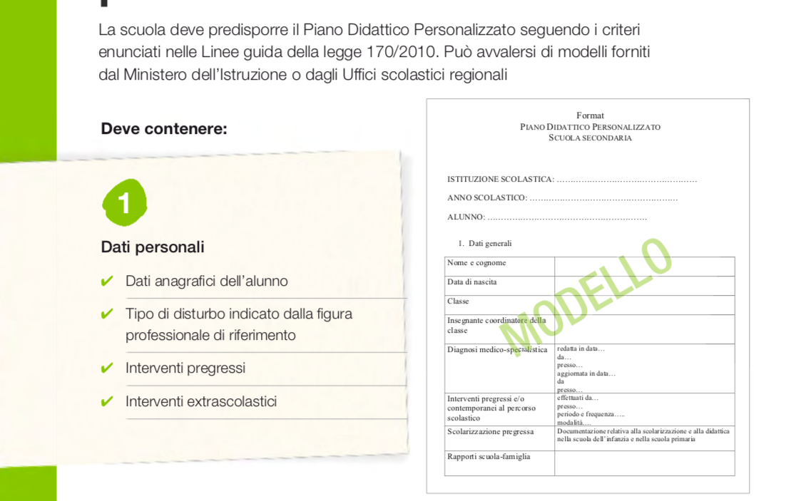

Slide 31
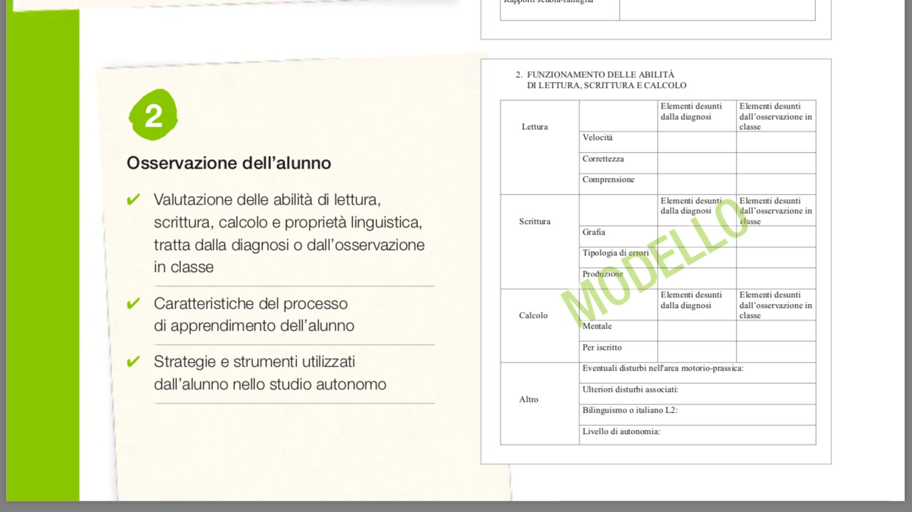

Slide 32
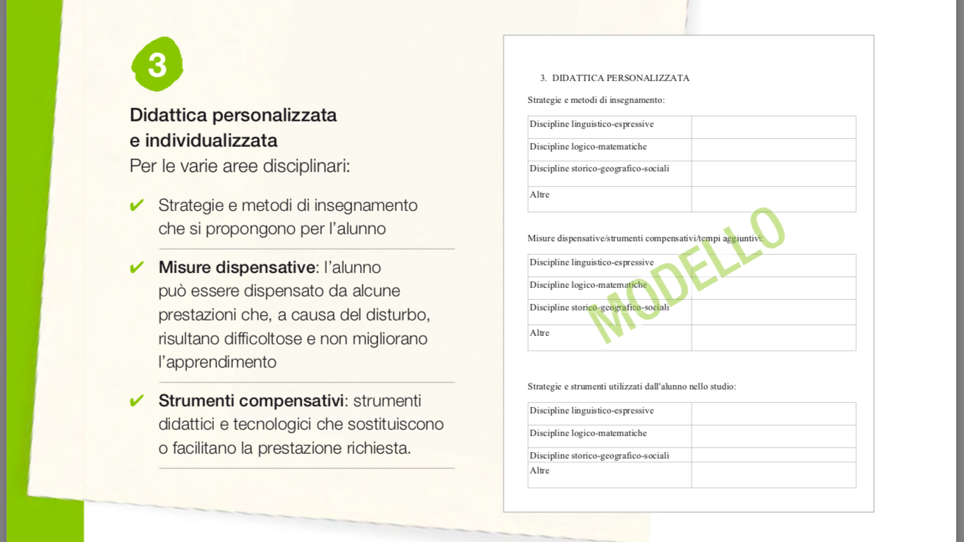

Slide 33
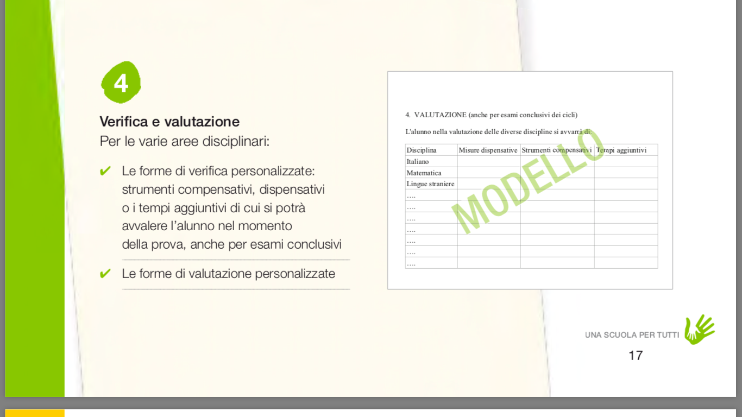

Slide 34
D.S.A
Linee Guida 2011
Le istituzioni scolastiche devono garantire
L’utilizzo di strumenti compensativi e misure dispensative
Strumenti compensativi
Sintesi vocale (consente di tradurre un compito di lettura in un compito di ascolto)
Registrazione (evita allo studente l’onere di prendere appunti)
Programmi di Video scrittura con correttore ortografico (in modo da agevolare la rilettura e il lavoro di correzione degli errori)
Calcolatrice
Tabelle, mappe concettuali
Fotocopie semplificate e adattate
Tempo supplementare durante le verifiche
Gli strumenti compensativi sono strumenti didattici e tecnologici che sostituiscono o facilitano la prestazione richiesta nell’abilità deficitaria. Tali strumenti sollevano l’alunno o lo studente con DSA da una prestazione resa difficoltosa dal disturbo, senza peraltro facilitargli il compito dal punto di vista cognitivo.

Slide 35
Misure Dispensative
Le misure dispensative sono interventi che consentono allo studente di non svolgere alcune prestazioni che, a causa del disturbo, sono particolarmente difficoltose.
Esempi:
1. Riduzione del carico di lavoro
2. Dispensa dalla lettura per alunni con dislessia (non è utile far leggere a un alunno con dislessia un lungo brano, poiché l’esercizio, per via del disturbo, non migliora la sua prestazione nella lettura
3. Possibilità di dispensare gli stessi alunni dalle prestazioni scritte di lingua straniera in corso d’anno scolastico e in sede di esami di Stato.

Slide 36
4. Uno studente con disortografia sarà dispensato dalla valutazione della correttezza della scrittura. Si baderà al contenuto tralasciando gli errori di carattere ortografico. Per lo stesso motivo e, anche sulla base della gravità del disturbo, le prove scritte potranno essere accompagnate con una prova orale attinente ai medesimi contenuti.
5. In caso di disturbo grave e previa verifica della presenza delle condizioni previste all’Art. 6, comma 5 del D.M. 12 luglio 2011, è possibile in corso d’anno dispensare l’alunno dalla valutazione nelle prove scritte e, in sede di esame di Stato, prevedere una prova orale sostitutiva di quella scritta, i cui contenuti e le cui modalità sono stabiliti dalla Commissione d’esame sulla base della documentazione fornita dai Consigli di Classe.

Slide 37
Alunni con Disagio socio-economico, linguistico e culturale
Strumenti compensativi
Schemi, griglie, mappe concettuali
Per studenti stranieri lavori facilitati co immagini
Misure Dispensative
Dispensato da lavori a casa che richiedano l’utilizzo di strumenti tecnologici
Nel caso di alunni stranieri di recente immigrazione, è possibile dispensare l’alunno da compiti complessi o ridurre la mole del lavoro

Slide 38
Il Piano Didattico Personalizzato
È uno strumento
Didattico
Educativo
Individua gli strumenti
Fa emergere il vero alunno

Slide 39
Sul Territorio
All’interno dell’Istituto
CTS - Centri Territoriali di Supporto
Gruppo per l’inclusione territoriale
(G.I.T.)
Gruppo di lavoro per l’handicap
(G.L.H)
Gruppo di lavoro per l’inclusività
(G.L.I)
I Centri Territoriali di Supporto (CTS) sono stati istituiti dagli Uffici Scolastici Regionali in accordo con il MIUR mediante il Progetto “Nuove Tecnologie e Disabilità”.
I Centri sono collocati presso scuole polo e la loro sede coincide con quella dell’istituzione scolastica che li accoglie.
l GIT è composto da un Dirigente tecnico o un Dirigente scolastico che lo presiede, tre Dirigenti scolastici dell’ambito territoriale; due docenti, uno per la scuola dell’infanzia e il primo ciclo di istruzione e uno per il secondo ciclo di istruzione. Il GIT, sulla base delle valutazioni diagnostico-funzionali, del progetto individuale e del Piano per l’inclusione trasmessi dalle singole Istituzioni scolastiche statali, propone agli USR la quantificazione delle risorse di sostegno didattico per l’inclusione da assegnare a ciascuna scuola
E’ un Gruppo di lavoro istituito presso ciascuna istituzione scolastica con compiti di programmazione,
proposta e supporto.
È composto da docenti curricolari, docenti di sostegno, personale ATA, specialisti della Azienda Sanitaria Locale.
D’Istituto
Operativo
(Singolo alunno)
È composto da: Consiglio di Classe, da operatori ASL che seguono il percorso educativo dell’alunno con disabilità, dai genitori dell’alunno oltre che eventualmente da un esperto richiesto da questi ultimi.
Referente
dell’Istituto
(funzione strumentale)

Slide 40
Piano Annuale dell’Inclusione (P.A.I)
Il P.A.I. deve essere redatto entro il mese di giugno.
In esso, com’è noto, si individuano i punti di forza e criticità degli interventi di inclusione posti in essere nel corso dell’anno appena trascorso e, allo stesso tempo, si formulano ipotesi di utilizzo delle risorse specifiche, istituzionali e non, al fine di incrementare il livello di inclusione generale della scuola nell’anno successivo.
Il Piano Annuale per l’Inclusione è proposto dal
Gruppo di lavoro per l’inclusione (GLI)
e viene approvato dal Collegio dei docenti.

Slide 41
Laboratorio

Slide 42
Strumenti per un apprendimento significativo
Mappe cognitive
Mappe Mentali
Mappe Concettuali

Slide 43
Mappe Mentali
Forma di rappresentazione grafica della conoscenza
(teorico: Tony Buzan, anni Sessanta)
Il modello logico-visivo è un modello a raggiera.
Da un’idea centrale, collocata al centro della mappa, si diramano i collegamenti principali, che vengono individuati per associazione di idee-chiave. La mappa si sviluppa quindi con livelli sempre successivi partendo dal centro verso la periferia.
Nella mappa mentale non è necessario esplicitare le relazioni dei nodi con delle parole-legame perché la relazione è sempre di associazione tra il nodo centrale e i nodi periferici e tra i nodi di un livello e quelli del precedente.
Una caratteristica peculiare delle mappe mentali consiste nell’attenzione che riservano all’aspetto grafico (immagini e colori)

Slide 44
Le mappe concettuali
Ogni mappa concettuale risponde a una «domanda focale iniziale”
L’unità di base di ogni mappa concettuale è composta da un trinomio di elementi: concetto – parola legame – concetto.
La mappa concettuale procede per livelli gerarchici di approfondimento delle relazioni tra i concetti. Le relazioni devono essere rese in forma esplicita mediante le parole-legame.
A differenza delle mappe mentali, in cui i concetti sono associati al nodo centrale, la mappa concettuale ha una struttura reticolare.
I concetti sono inseriti in una forma geometrica rettangolare.
Le parole-legame sono scritte direttamente a metà del collegamento tra un concetto e l’altro, senza essere inserite in una forma geometrica.
Le mappe concettuali sono strumenti per rappresentare la conoscenza in forma logica (J. Novak nei primi anni Settanta)

Slide 46
Laboratorio:
Costruite una mappa concettuale
per un ragazzo (indicate disturbo e classe) relativamente a un argomento trattato in una delle UA realizzate
Strumento:
https://coggle.it

